Slide 1
Tento vzdělávací materiál vznikl v rámci projektu EU – peníze školám
Název projektu : Objevujeme svět kolem nás Reg. číslo projektu: CZ.1.07/1.4.00/21.2040

Slide 2
Tabulkový procesor – příklad 14
Zpracujte tabulku a vytvořte graf na základě údajů uveřejněných na serveru Povodí Labe (www.pla.cz)

Slide 3
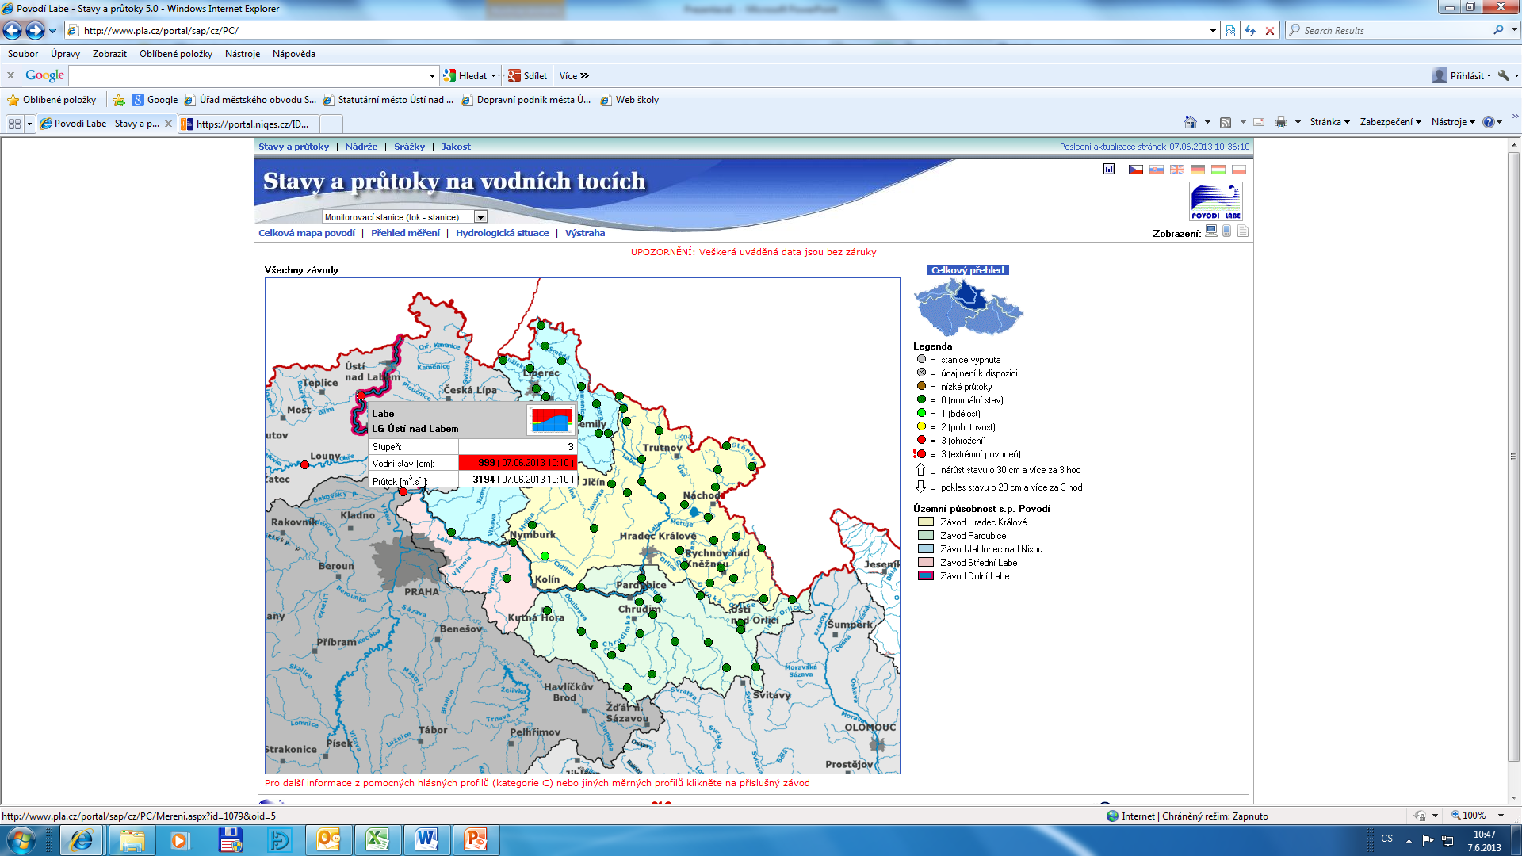
Webová stránka Povodí Labe
Kliknout – vybrat údaje ohledně průtoku v Ústí nad Labem

Slide 4
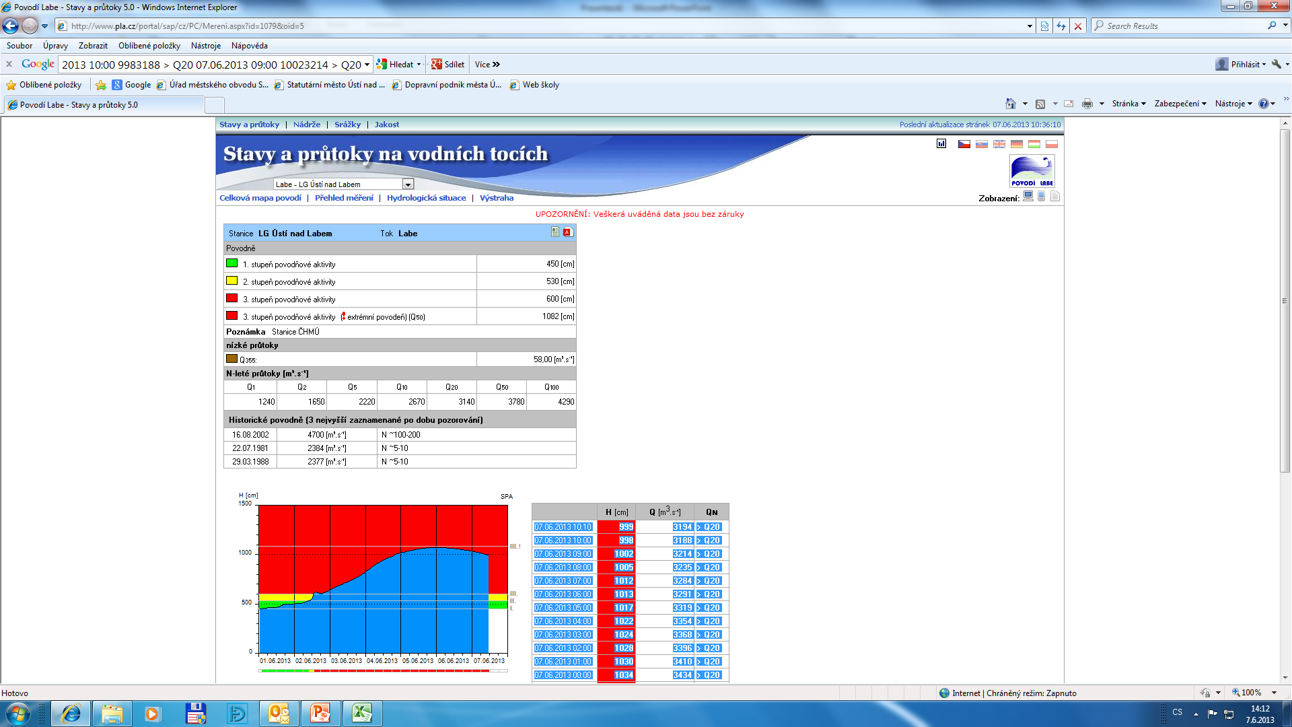
Webová stránka Povodí Labe
označení tabulky a její překopírování do Excel-u

Slide 5
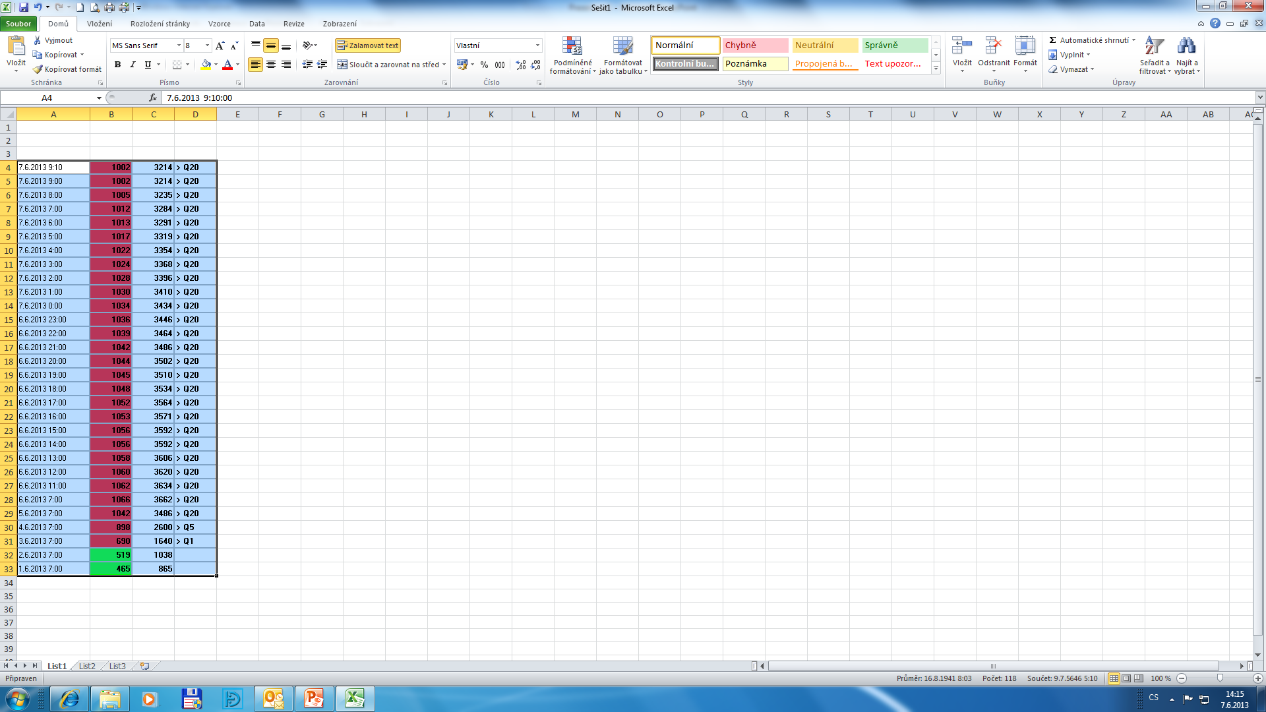
Výsledek vložení

Slide 6
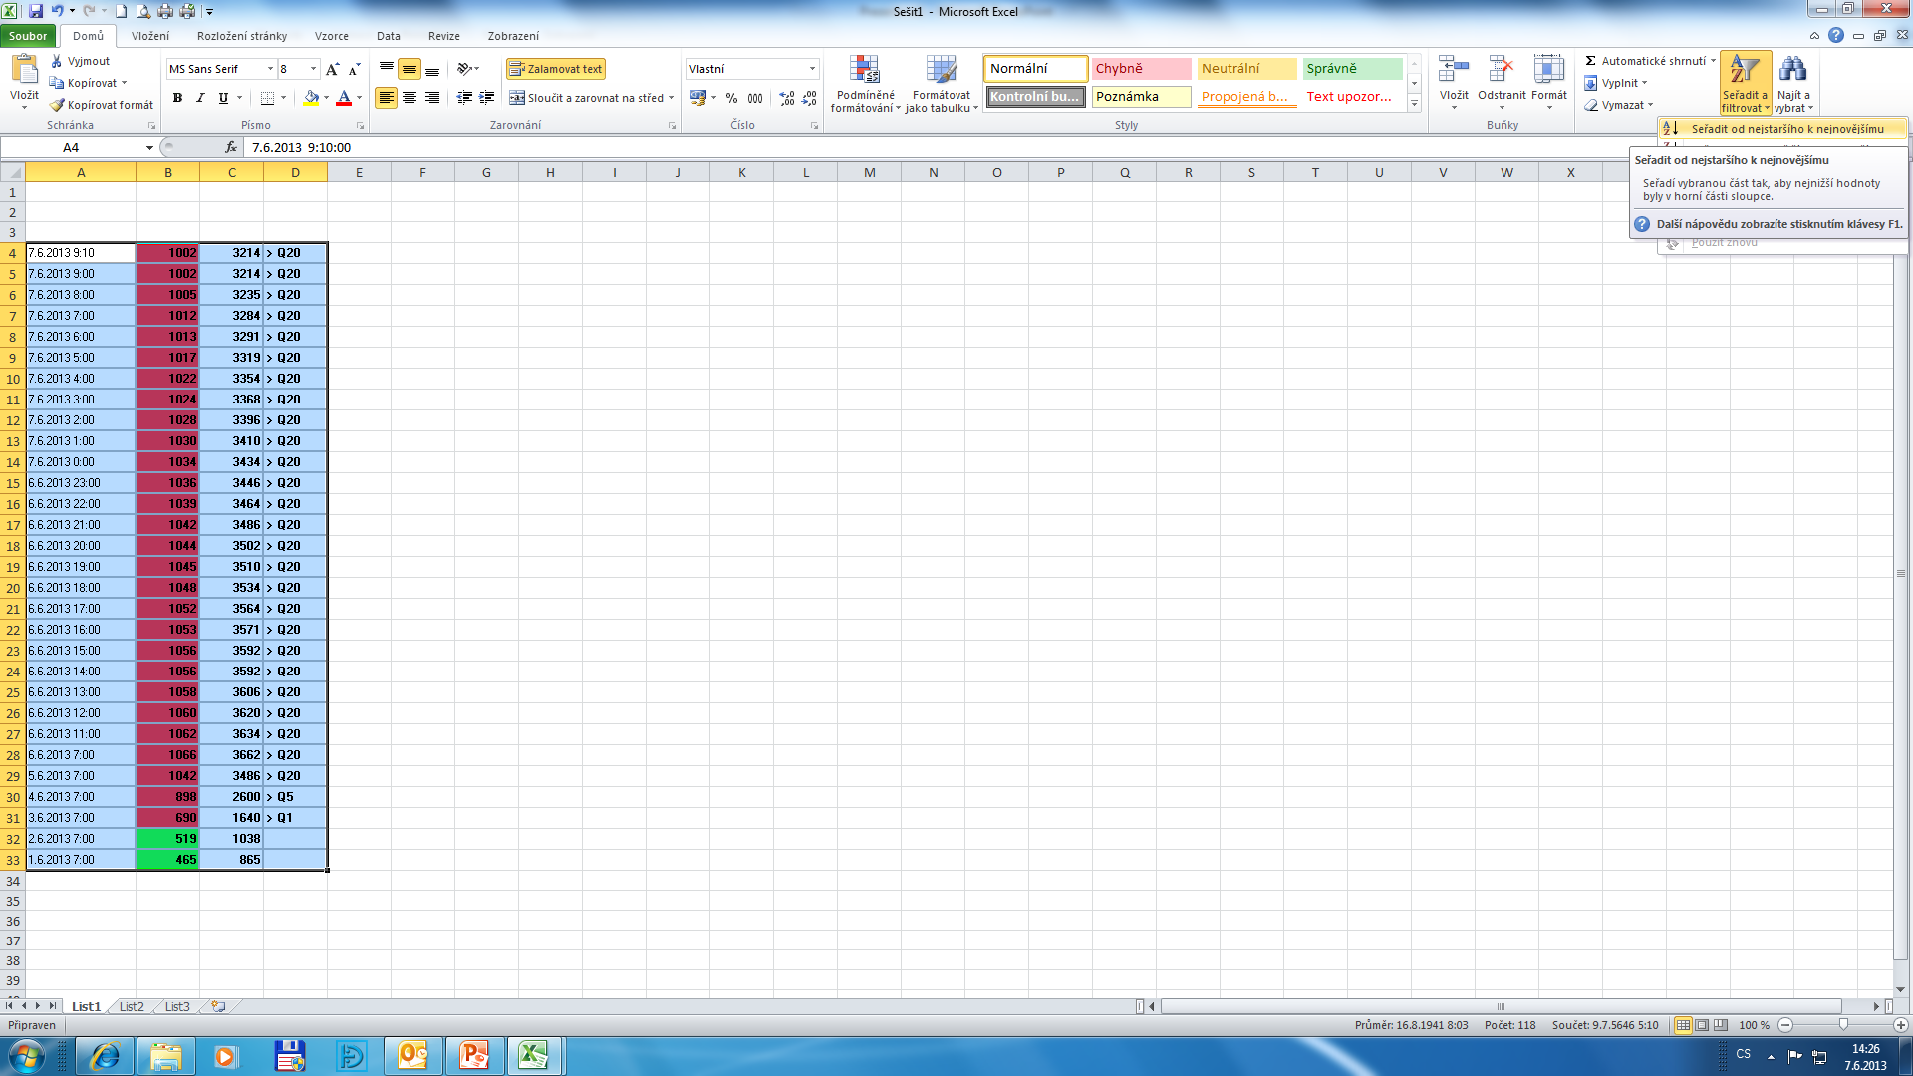
Seřaďte data od nejstaršího do nejnovějšího

Slide 7
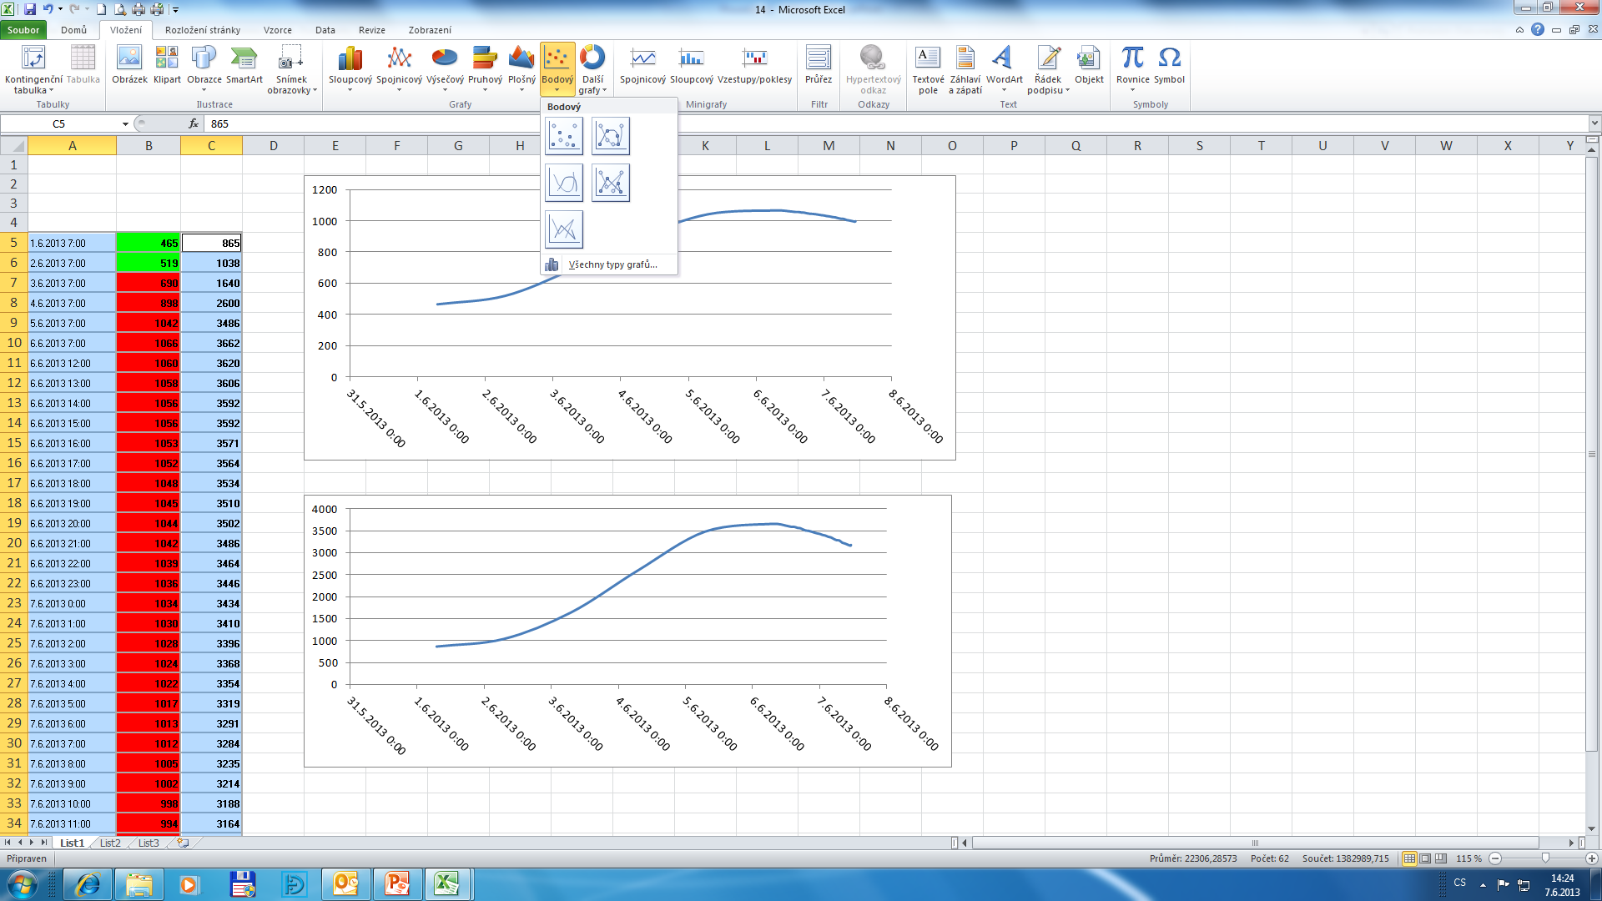
Sestrojte bodové grafy výšky hladiny a průtoku vody

Slide 8
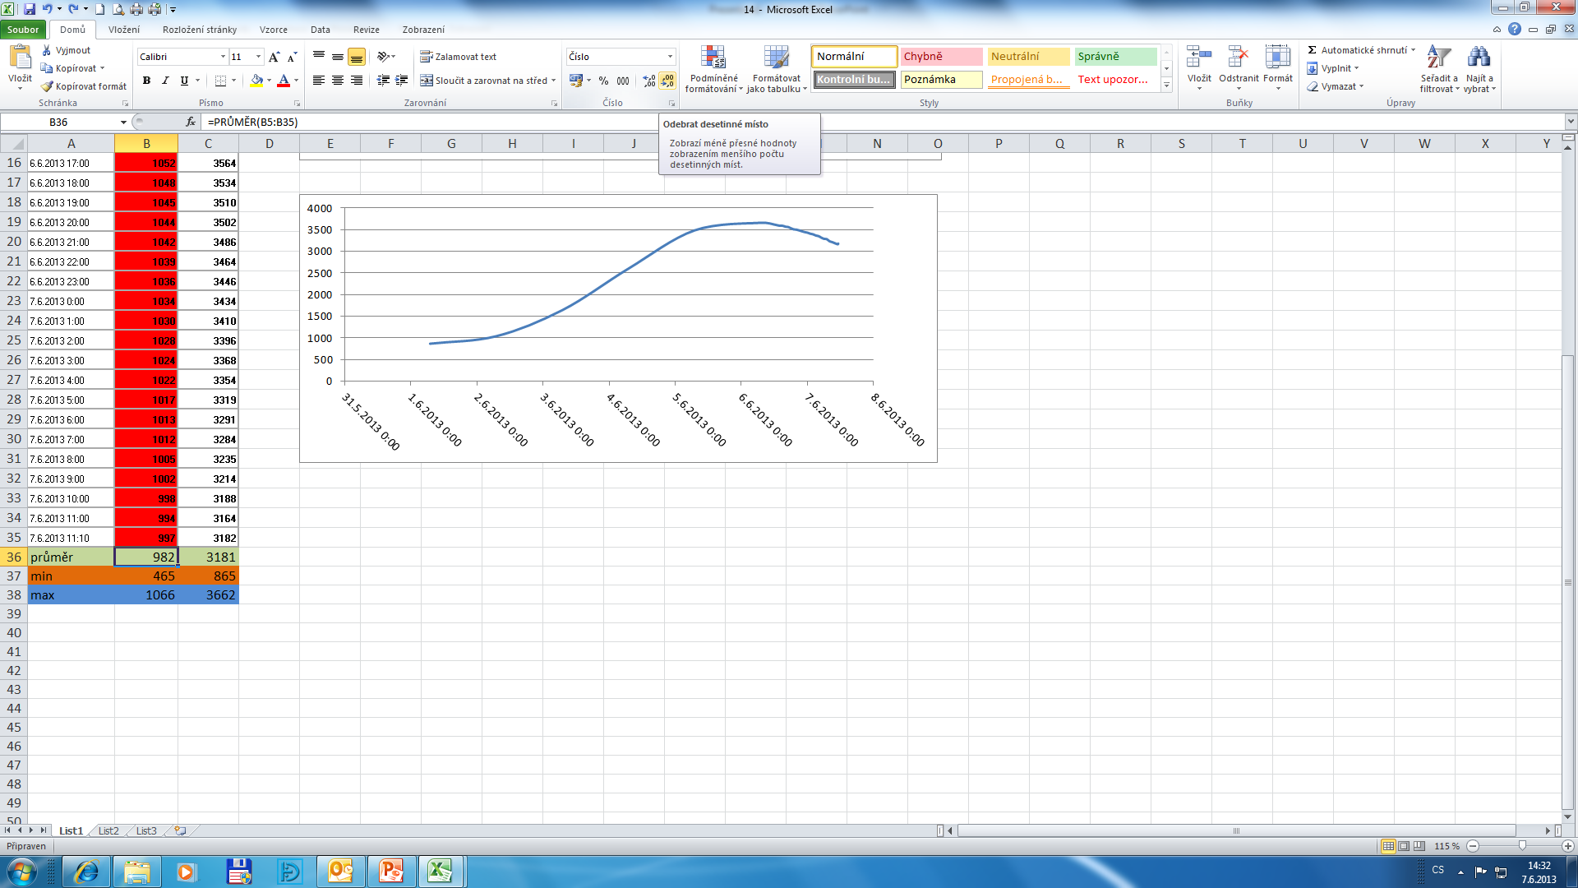
Nastavte funkci průměr a zjistěte nejmenší a největší hodnotu výšky hladiny a průtoku.
vložení vzorců

Slide 9
Název projektu : Objevujeme svět kolem nás Reg. číslo projektu: CZ.1.07/1.4.00/21.2040
Autor : Mgr. Martin Kolský
Období vytvoření výukového materiálu : květen 2013
Vzdělávací obor : Informatika pro 8. ročník
Anotace : Na základě této prezentace žáci vypracovávají tabulky a grafy v tabulkovém procesoru Excel.
Očekávaný výstup : Žák samostatně tvoří tabulky, procvičuje vzorce a vkládá grafy do tabulkového procesoru.
Obrazový zdroj : Microsoft® Office 2010 Proofing Tools

